Slide 1
西班牙投资移民手册
带你走进一个有活力的国度
-西班牙

Slide 2
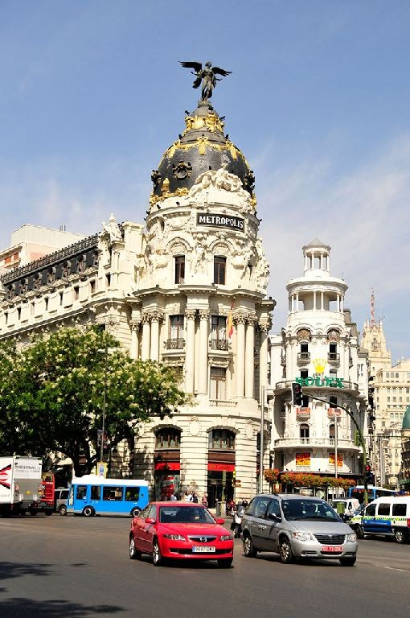
目录
⼀、带你⾛进西班⽛
  西班⽛- ⼀个会让你爱上的国度
  ⼈⽂与节⽇
  ⾜球⽂化
  作息时间和美⾷⽂化
1.4.1 美⾷推荐
  教育体制
  社会福利
⼆、带你深度了解西班⽛移民获居留
  移民的⽅式
    最普遍的移民⽅式 - 具体介绍
  移民条件
  赴西办理移民前的准备
    办理移民详情
  福利待遇
2.6 房屋买卖当中所产⽣的税费

Slide 3

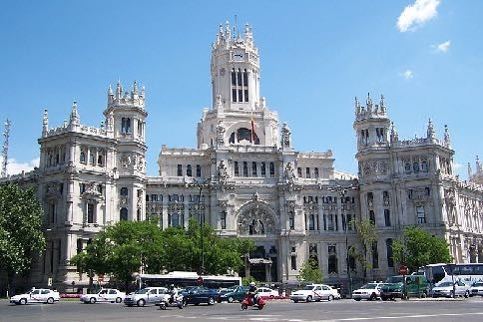
西班牙： 一个会让你爱上的国度
西班⽛是⼀个多元⽂化的国
家，在历史上有許多民族曾
经来到西班⽛，各种⽂化、
民俗在这⾥⽣根，宜⼈的⽓
候和让⼈垂涎的饮⾷⽂化，
形成今⽇充满活⼒的西班⽛。
因此⽬前选择到西班⽛留学、
移民的⽬的，除了学习西班
⽛⽂外，其次便是体验当地
多样的⽂化风貌。

Slide 4
⼈人⽂文与节⽇日
西班⽛是个有悠久历史和灿烂⽂化的国家，96%的居民信奉天主教。 西班⽛⼈热情、浪漫、奔放、好客、富有幽默感。他们注重⽣活质 量，喜爱聚会、聊天、对夜⽣活尤为着迷，经常光顾酒吧、咖啡馆 和饭馆。通常在正式社交场合与客⼈相见时，⾏握⼿礼和吻礼。 西 班⽛⼈的作息时间较为独特：午餐⼀般在14:00-16:00，晚餐⼀般在 20:30-23:00。 西班⽛⼈爱好⼗分⼴泛，喜欢旅游、酷爱户外活动， 对⾜球、登⼭、及⾃⾏车等运动情有独钟，西班⽛的⽃⽜、弗拉门
⼽舞更是闻名于世，但不要对⽃⽜活动有所⾮议，如果你对情况不 了解，最好不要对⽃⽜活动发表任何意见。西班⽛的节⽇丰富多彩， 每年约200多个。除了国庆节、元旦、圣诞节、复活节、圣周等⼀些 重要的传统节⽇外，每个地区都有⾃⼰的带有浓郁地⽅⾊彩的节⽬。 西班⽛的节⽇繁多，如狂欢节，三王节（西班⽛⼉童节），圣诞节， 烹调节，复活节等。西班⽛每年有两⼤折扣季，分别是1、2⽉份和6、 7⽉份，还有疯狂的“⿊⾊星期五”，打折⼒度同样⾮常⼤！

Slide 5

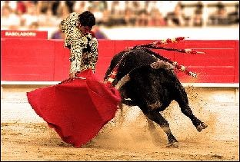
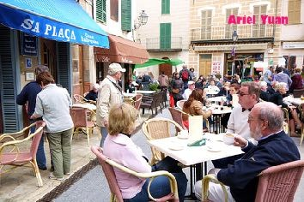
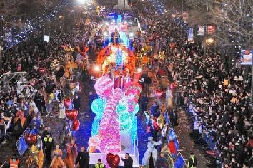
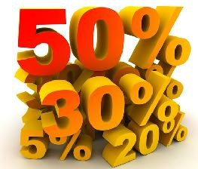
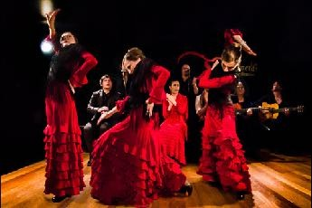
⼈人⽂文与节⽇日

Slide 6
足球文化
西班⽛⾜球深⼊⼈⼼，因为这⾥开展⾜球运动的历史长。西班⽛⼈对⾜ 球情有独钟，理由很简单，多数⼩孩⼦都是踢球长⼤的，在住宅⼩区或 是街⼼花园经常能看到刚会⾛路的⼩孩⼦在踢⾜球玩。在这⾥每个城市，
⽆论⼤⼩区域，甚⾄每所学校都有合乎标准的⾜球场。
皇马和巴萨都是拥有百年历史的⽼俱乐部，排名前三的马德⾥竞技俱乐 部也不容⼩觑。每赛季的“国家德⽐”和“马德⾥德⽐”可谓是所以赛季⾥是 最值得期待的看点，球迷们为之疯狂。相关赛事：西班⽛甲级联赛、西 班⽛国王杯、欧洲冠军杯、欧洲超级杯、世俱杯...

Slide 7
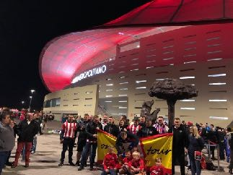


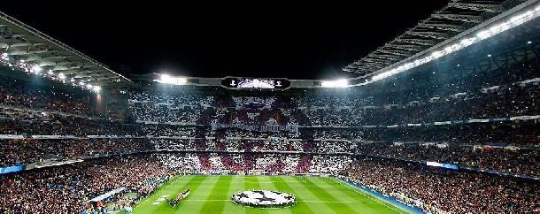

⾜足球⽂文化

Slide 8
作息时间和美⻝⾷食⽂文化
西班⽛是美⾷家的天堂，每个地区都有著名的饮⾷⽂化。但是很多初到西班⽛的游 客，很不理解西班⽛的作息时间，⽐如下午14点才吃午饭，晚上21点吃晚饭。有时 候西班⽛的晚餐时间可以晚到11点。为什么作息时间会不⼀样？西班⽛时钟所指的 时间与太阳时之间存在不同。当正午太阳升到最⾼时，⼤部分国家的时钟都会指向 约12点，但西班⽛的时钟却会指向13时或者14时。还有，由于欧洲普遍实⾏夏令时， 每年三⽉底进⼊夏令时后，西班⽛的时钟又会调后1个⼩时。
作为最早与世界接轨的航海帝国之⼀，西班⽛在美⾷上海纳百川，加之渔业发达， 内陆⼭峦起伏，野味众多，真可谓是要什么有什么。
再加上独有的历史⽂化（阿拉伯⼈早期占领过这⾥，使得那股中东异域风味完美地 融合在西班⽛料理中），造就了你“吃吃不忘”的西班⽛菜系。
接下来，在这⾥我们会做⼏种推荐：

Slide 9
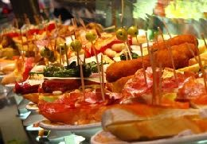
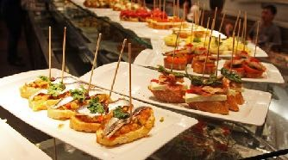
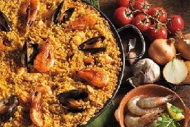
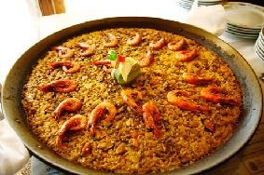
美⻝⾷食推荐
1. Tapas- Tapas代表的不只是美⾷，⽽是西班⽛⼈⼀种⾃由⾃在的⽣活态度。在西语中，Tapas这个词源于 Tapar，也就是“盖上”的意思，Tapas的原意就是盖⼦，将⼩分量的各⾊美⾷融于这⼩⼩的盖⼦上，既遍享 美⾷又不担⼼发胖！
2. 西班⽛海鲜饭- 西班⽛语：Paella, 西餐三⼤名菜之⼀，与法国蜗⽜、意⼤利⾯齐名。西班⽛海鲜饭源于 西班⽛鱼⽶之都——⽡伦西亚，是以西班⽛产⾉⽶为原料的⼀种饭类⾷品。实际上是深度通常不超过五公 分的平底浅⼜⼤圆双⽿锅。

Slide 10
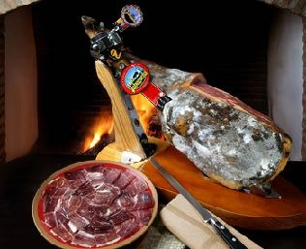
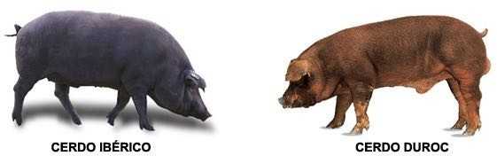
⻄西班⽛牙⽕火腿
3、⻄西班⽛牙⽕火腿：说到西班⽛⽕腿（Jamón） 今年好像⽕得不⾏。上好的西 班⽛⽕腿总结⼀下就是“⿊蹄猪⾎统，橡⽊林放养，海盐腌制，长时间风
⼲。” 这⼏个条件加在⼀起，才是⼀条拿的出⼿的腿。中国⼈普遍认为西班
⽛⽕腿就只有伊⽐利亚⽕腿，⽽，Jamón从原材料的⾓度分为两种，⼀种是 普通的Jamón Serrano（赛拉诺⽕腿），另⼀种制作精细的 Jamón Iberico（伊
⽐利亚⽕腿）。

Slide 11



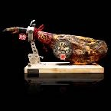
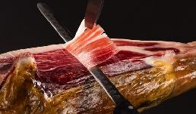
⻄西班⽛牙⽕火腿
⽽伊⽐利亚⽕腿，按养殖⽅式又分三个等级。我从低向⾼依次介绍给⼤家：
Jamón ibérico de cebo 是普通饲养等级，猪在养猪场养殖，以⾕物为饲料。
Jamón ibérico de recebo 是在⽥间放养的猪，⽽且⾷物中多了橡果。但⾷⽤橡果的⽐例未达到法定可标注 的等级。据说这⼀等级会逐渐取消，因为难以判定。
Jamón ibérico de bellota 橡果等级，这也是顶级的伊⽐利亚⽕腿（西班⽛对这个等级有严格的规定）。 有意思的是，除了需要在⽥间放养外，还要保证每头猪有⾄少半公顷橡树林，在橡果成熟季节（10⽉到 次年1⽉），猪的⾷物中⾄少50-65%是橡果。并且在此期间（也称为增肥期）由80-105公⽄增加到150-180 公⽄。

Slide 12
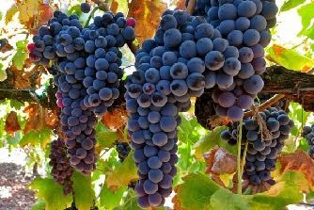
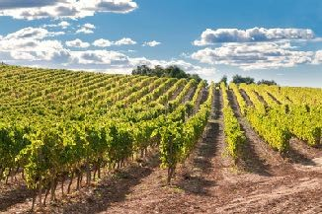
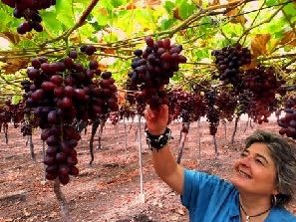
⻄西班⽛牙葡萄酒
4.葡萄酒- ⻄西班⽛牙葡萄酒的酿造历史相当久远，其葡萄种植技术在公元 3000 年年前由腓尼 基商⼈人传⼊入；到公元前 2 世纪时，罗⻢马⼈人就已经开始在⻄西班⽛牙⼤大规模⽣生产葡萄酒了了。⻄西
班⽛牙是世界上葡萄种植⾯面积最⼤大的国家，在 2015 年年，⻄西班⽛牙还是全球第三⼤大葡萄酒⽣生 产国。虽然在名⽓气上不不如法国这般受⼈人瞩⽬目，但⻄西班⽛牙盛产优质⾼高性价⽐比葡萄酒的特点 依然使其活跃在国际舞台上。

Slide 13
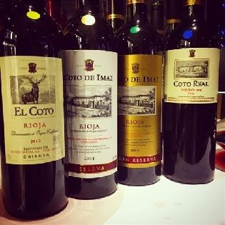
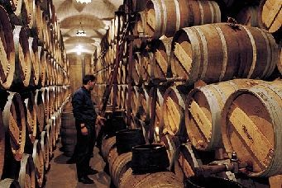
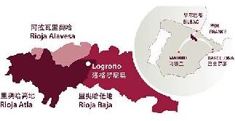
⻄西班⽛牙葡萄酒经典产区
（1）⾥里里奥哈 ( Rioja)
⾥里里奥哈（Rioja）位于⻄西班⽛牙北北部靠近⼤大⻄西洋的地区，是该国最知名的葡萄酒产区之⼀一。这个产区的酿酒历史⾄至少可追 溯⾄至 2000 多年年前。不不过，⾥里里奥哈葡萄酒真正进⼊入国际市场则是在 20 世纪的六七⼗十年年代。⽬目前，⾥里里奥哈还是⻄西班⽛牙仅 有的两⼤大 DOC 产区之⼀一，所产葡萄酒更更是被当做⻄西班⽛牙葡萄酒的领头⽺羊。在⾥里里奥哈，⼏几乎所有顶级红葡萄酒都会置于 新橡⽊木桶中进⾏行行陈年年，因此其红葡萄酒也⼀一直以出⾊色的陈年年潜⼒力力著称。⾥里里奥哈的知名酒庄不不尽其数，其中的佼佼者当属 萨•慕⾥里里厄塔侯爵酒庄（Marques De Murrieta）、瑞格尔侯爵酒庄（Marques de Riscal）、佳如沙（Remirez de Ganuza）和⻉贝尔莱酒庄（Bodegas Beronia）。

Slide 14
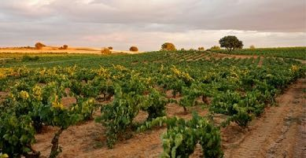
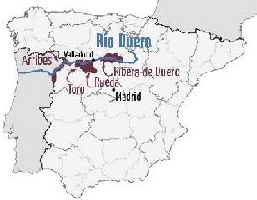

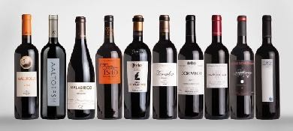
⻄西班⽛牙葡萄酒经典产区
（2）杜埃罗河
杜埃罗河岸（Ribera del Duero）位于⻄西班⽛牙北北部⾼高原地区，是该国公认的地理理条件最优越的葡萄酒产区之⼀一。杜埃 罗河⼀一向以⽣生产⾼高品质的红葡萄酒著称，许多顶级佳酿在全球各地都拥有极⾼高的声誉。虽然该产区⼏几乎将所有精⼒力力 都放在红葡萄酒的⽣生产上，但该产区也出产采⽤用歌海海娜（Garnacha）或丹丹魄（Tempranillo，当地⼈人称为 Tinto Fino）酿造的桃红葡萄酒。在国际上享有盛誉的 “⻄西班⽛牙酒王” ⻉贝加⻄西⻄西⾥里里亚酒庄（Bodegas Vega Sicilia）和 “膜拜 酒王” 平古斯酒庄（Dominio de Pingus）都位于该产区。

Slide 15
⻄西班⽛牙的教育体制
幼⼉儿教育 | ⼩小学教育 | 初中义务教育 (ESO) | ⾼高中 | ⾼高等教育
0-6岁 | 6-12岁 | 12 到16 岁 | 16-18岁 | 18岁起
⾮非义务 | 义务、公共及免费 教育 | 义务、公共及免费 教育 | ⾮非义务、公共教育 | ⾮非义务、公共教育
 | 共有3个周期 : | 共有2周期: - 第 ⼀ 一 周 期 (12–14 岁) 初中⼀一年年级 初中⼆二年年级 -第⼆二周期 (14–16 岁) 初中三年年级. 初中四年年级
共有2个周期 | - 第⼀一周期(6–8 岁)
幼⼉儿园(Guarterías o Escuelas Infantiles) (0-3 岁) 公⽴立学前教育班，公 ⽴立及免费教 （Educación Preescolar ）(3-6 | ⼩小学⼀一年年级 ⼩小学⼆二年年级 - 第⼆二周期(8–10岁) ⼩小学三年年级 ⼩小学四年年级 - 第三周期 (10–12岁) |  | 共有1个周期 (16-18 岁): ⾼高中⼀一年年级 ⾼高中⼆二年年级 | ⼤大学
岁) | ⼩小学五年年级
 | ⼩小学六年年级

Slide 16

⻄西班⽛牙的社会福利利
社会保险：
⼀一般社会保险 （主要指医疗、养⽼老老⾦金金等）
⼯工伤事故保险
失业、培训等保险
产妇⼉儿童津贴：
在⻄西班⽛牙，对于每个产妇的补贴是1200欧每年年，⾃自动补发3年年，前提是产妇有社保的 情况下可申请，以此做为妇⼥女女⽣生育⼩小孩的⿎鼓励。
养⽼老老福利利：
⻄西班⽛牙的退休年年龄⽐比我国要⼤大：男⼥女女⼀一样，为65岁（有的职业允许不不到65岁就可办理理 退休），退休年年龄之后就可以申请养⽼老老⾦金金。
医疗福利利：
⻄西班⽛牙法律律规定全⺠民享有医疗服务的权利利，不不但包括⻄西班⽛牙公⺠民，也包括取得合法居 留留权的外国⼈人。缴纳社会保障⾦金金，申领医疗卡，凭卡在⻄西班⽛牙公⽴立医院免费就医，其 沒有⼯工作的配偶、⼦子⼥女女均⼀一同享受免费医疗。

Slide 17

带你深度了了解⻄西班⽛牙移⺠民获居留留 - 移⺠民的⽅方式有以下⼏几种⽅方式
最少购买200万欧元⻄西班⽛牙国债。
最少在⻄西班⽛牙银⾏行行存款100万欧元。
最少购买⻄西班⽛牙公司股份100万欧元。
购买价值50万欧元及以上价值不不动产。（房产没有类别限制，可以购买居住房产，也可以购买商 铺，甚⾄至⼟土地，同时没有套数的限制，总价值超过50万欧元就可以了了。这是选择最多的投资⽅方式）
在⻄西班⽛牙开⽴立新公司，并提交能促进⻄西班⽛牙经济发展的商业计划书，政府将考虑商业计划的投⼊入资
⾦金金和能创造的就业岗位酌情审批该项投资居留留申请。
购买⼀一套或多套房产总额在50万以下，获取“⾮非盈利利居留留” 最后这种和以上投资移⺠民性质不不同

Slide 18

最普遍经济的移⺠民⽅方式 - 具体介绍
50万欧元投资移⺠民：
要求认购50万或以上不不动产（可以是房产，地⽪皮，仓库，⻋车库等），必须为净价，不不含税。⽬目前房产投资 最为适合，可以购买⼀一处或⼀一处以上房产，总价值达到或超过50万欧元。
“⾮非盈利利性居留留”
购买房产（⽆无价格限制）或租赁住房，5年年内不不可在⻄西⼯工作，有移⺠民监。要求申请⼈能够有⾜够的资⾦实⼒ 在西班⽛持续⽣活，⽽在西班⽛拥有房产则是有⼒证明，这点⽐较适合留学⽣或者想长期在这⾥居住的投 资者。西班⽛属于欧洲⾼福利国家，且是世界公共医疗卫⽣体系完善的国家之⼀，有着世界著名⾼等教育 学府，加之优越的⽓候条件，使这⾥成为著名的移民胜地。常年有来⾃欧美国家的⼈来此旅游、养⽼，这 些⼈带动了当地的消费。为了⽅便这类⼈⼠出⼊，西班⽛政府在很早以前就推出了“⾮盈利性居留”政策。

Slide 19

“投资移⺠民” 申请条件
⽆无犯罪证明（近五年年内的）
保证⼀一年年⾜足够开销的存款证明（每年年超过三万欧元），租⾦金金来源必须证明来⾃自合法经营活动。
作为单⼀一持有⼈人在⻄西班⽛牙购买价值五⼗十万欧元的⼀一套或多套房产（不不包含任何税务），获得在⻄西居 住权。
申请⼈人必须年年满18岁
申请⼈人不不能有被欧盟申根国驱逐的记录，⽆无⾮非法进⼊入⻄西班⽛牙，⽆无违反⻄西班⽛牙移⺠民法
持有⻄西班⽛牙医疗保险，并⽆无任何传染疾病。

Slide 20


投资移⺠民⻄西班⽛牙须知
1. 投资者及家⼈人在有效⼀一年年期移⺠民签证时间内⼊入境⻄西班⽛牙（投资者第⼆二次⼊入境⻄西班⽛牙，
递交欧盟卡申请，7-30天内，居留留申请获批。
2. 到当地警察局录⼊入指纹及签名，申请居留留卡。
3. 投资⼈人及家⼈人21天后可领取居留留卡原件，之后换取2年年居留留，若满⾜足条件，
5年年后可申请永居。1年年（签证时间) +2年年 +5 年年
4. 投资者可授权当地律律师或者房产中介对其房产进⾏行行后期管理理，
例例如：出租，酒店式管理理等。增加及确保房产的投资收⼊入

Slide 21
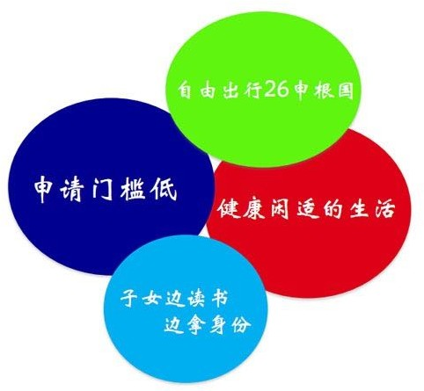
“⾮非盈利利性居留留”移⺠民条件、申请条件和申请流程
移⺠民条件
在⻄西班⽛牙境内正常活动。
如果申请⼈人满⾜足法定刑事责任年年龄，需提供在⻄西班⽛牙和最近 5 年年⽣生活过的国家的⽆无犯罪证明。
没有被与⻄西班⽛牙签订相关协议的国家禁⽌止⼊入境。
在不不需要⼯工作的情况下，有⾜足够的资⾦金金满⾜足⾃自身或其家⼈人在⻄西班⽛牙居住的⽣生活开销。
在⻄西班⽛牙获准的保险机构，购买了了公⽴立或者商业医疗保险。
在承诺期限内需返回⻄西班⽛牙。
没有任何 2005 年年国际卫⽣生条例例规定的危害公众健康的重⼤大
已⽀支付了了申请流程的相关⼿手续费。
申请条件
18 周岁以上的⾮非欧盟国家公⺠民；
在⻄西班⽛牙拥有固定居所（购买或租赁）；
⽆无犯罪记录；
健康体检证明；
购买⻄西班⽛牙医疗保险；
每年年有4万欧元以上的⾮非⼯工资收⼊入；
在国内银⾏行行账户活期余额保持80-100万元；
在⻄西班⽛牙银⾏行行账户存有最低 5万欧元。
申请流程
律律师评估，签署协议；
缴纳前期服务费；
办理理律律师委托和NIE；
开设⻄西班⽛牙银⾏行行账户；
递交签证申请；
获取居留留签证；
预约居留留申请；
按指纹&取卡。
疾病。

Slide 22


赴⻄西办理理移⺠民前的准备
⼀一、第⼀一次15天投资者⾸首次赴⻄西班⽛牙前的准备。
投资者了了解⻄西班⽛牙的房产信息、移⺠民政策法律律、商业⽣生活等相关问题
投资者国内办理理旅游/商务签证，赴⻄西看房及实地考察
⼆二、5-10天：赴⻄西班⽛牙考察，选房
参观楼盘房产，选定⽬目标。除房价之外：
+10%左右（每个⼤大区有所不不同）：房产等税，国家征收
签订房屋预订合同，⽀支付定⾦金金（约房价的10% – 20%）
签署全权委托当地律律师事务所办理理后续事宜的授权公证书，及服务代理理协议。
律律师事务所及投资者本⼈人到移⺠民局申请临时居留留号，取得外国⼈人临时居留留号码。
律律师事务所代理理投资者开设⻄西班⽛牙的银⾏行行账户，并将银⾏行行账户的详细资料料发送给投资者本⼈人保管。
三、90天内：购房及申请投资移⺠民的过程
投资者将全额房款汇款到其⾃自身或房产公司提供的⻄西班⽛牙账户，（有可能使⽤用企业、公证处、或律律师的账户），该汇款过程可由投 资者⾃自⾏行行负责。除此之外，投资者还可以选择指定信任的⼈人或⾃自⼰己亲⾃自到场付款。
律律师团队负责办理理：房屋查底、交房产税、房产及税务登记、签字等房屋过户程序。
投资者准备申请居留留签证的中⽅方材料料（投资者本⼈人，及其直系亲属）
律律师团队准备申请办理西班⽛居留留的材料
律律师团队将在⻄西班⽛牙使领馆递签为申请⼈人及家⼈人获得⼀一年年期多次往返投资移⺠民签证。

Slide 23

福利利待遇 / ⼯工作⽅方⾯面 / 居住时间
福利利待遇：
这部分是投资⼈人最为关⼼心的地⽅方，在这⽅方⾯面，新政策⽼老老政策是相同的，都提供免费的⼩小学⾄至⼤大学的教育。如果申请⼈人 纳税则可享受医疗保险及养⽼老老保险。
⼯工作⽅方⾯面：
“投资居留留”可以在⻄西班⽛牙被雇⽤用⼯工作，⽽而”⾮非盈利利“性居留留不不允许被雇⽤用，但是可以投资经营商铺或公司。
居住时间 “投资居留留”： ⽆无居住限制，只需在更更新居留留前，返回⻄西班⽛牙办理理 “⾮非盈利利性居留留”：
⾸首次短期居留留卡：有效期1年年，1年年内需居住满183天；
续签短期居留留卡：有效期2年年，2年年内每年年居住满183天，2年年后续签2年年期的 卡；
获得永久居留留的条件是：离境时间不不超过连续6个⽉月，累计不不超过10个⽉月。 每5年年续期⼀一次，离境时间不不超过连续12个⽉月，⽆无累计时间设限。

Slide 24


房屋买卖当中所产⽣生的税费名称及⾦金金额
1、 购买新房需缴纳10%的 增值税（IVA）——新房交易易时缴纳
注：⼀一次性⽀支付，出具买房合同后三⼗十个⼯工作⽇日内缴纳
2、过户费(ITP)
⼆二⼿手房交易易中需缴纳房价的6%-10%的过户税（税率根据不不同⾃自治区在此区间内浮动，⻢马德⾥里里的⼆二⼿手房过户税为6%） 例例：⼀一栋净值50万欧元的房产，费⽤用为30000欧元。
3、房产注册费
约为总房价的0.1% ~ 0.5%
例例：⼀一栋净值50万欧元的房产，费⽤用为1.000 - 2.000欧元
4、房产公证费
净值50万欧元的房产公证费为1%左右。(具体根据纸张数量量计算)

Slide 25

买房后所产⽣生的税费名称
买房后费⽤用：
1、不不动产税(IBI)
每年年1⽉月1⽇日⽀支付/每个季度缴付
税率为总房价的（净值）的0.4%~1.10%。（税率根据各个城市的市政价值在此区间内浮动） 例例：⼀一栋净值50万欧元的房产，费⽤用为1.000-3.500欧元左右
2、⾮非居住⽤用房产个⼈人所得税（IRPF）——每年年缴付/每季度缴付
拥有⻄西班⽛牙房产但不不居住在⻄西班⽛牙需缴纳约为总房价2%的个⼈人所得税，数额将在不不动产税票据中标注。
3、impuesto patrimonial（⻢马德⾥里里没有，其他⾃自治区有，⾦金金额每个的确不不定）
4、物业管理理费
根据客户购买房产的户型及楼盘差异，物业管理理费各不不相同，每⽉月⽀支付。

Slide 26
举例例10万欧房源将产⽣生的所有费⽤用
•
⼆二⼿手房价: 100.000 欧
税费以及等费⽤用总和 : 10.000 欧 *这⾥里里⾯面包括
房产过户费，注册费，印花税，房产公证费等，基本会剩余⼀一些 。
买房后将产⽣生的费⽤用有
在原房东没有注销⽔水电煤⽓气公司的情况下，只有⼀一个⽔水公司的押⾦金金， 根据楼层情况50到110 欧左右⼀一次缴费，之后换名将会退还押⾦金金。
如果原房东没有⽔水电煤⽓气的情况下，会有注册新电和煤⽓气的费⽤用，⽔水公司只收取 押⾦金金
每年年交⼀一次地⽪皮税 : 300 欧左右根据地区 每年年的住家保险: 200 欧左右根据保险⾦金金额
每⽉月物业费 : 50-100欧左右根据物业包括的服务，不不同时期 根据⼩小区楼层服务不不同物业费⽤用会有相应的浮动。

